Slide 1
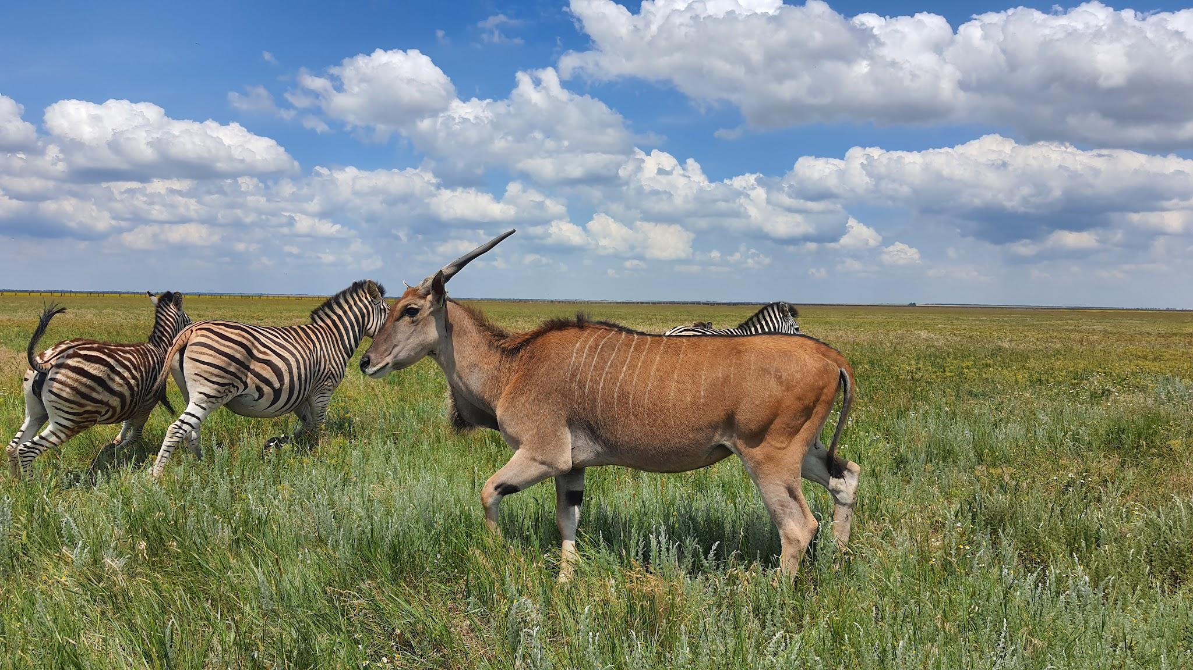
Біосферні заповідники, природні заповідники степів України.

Slide 2
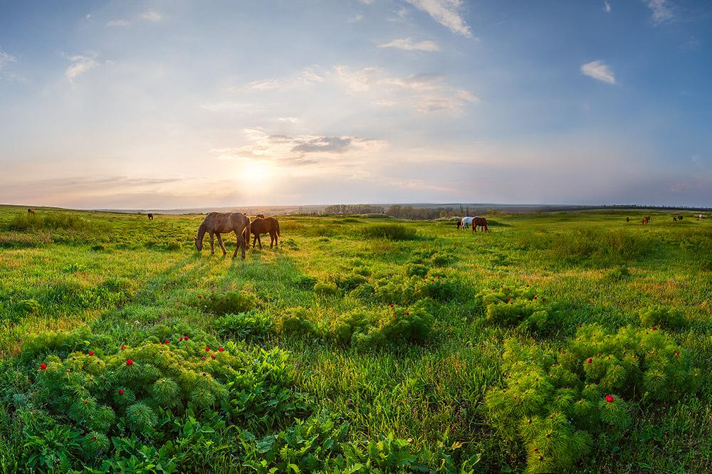
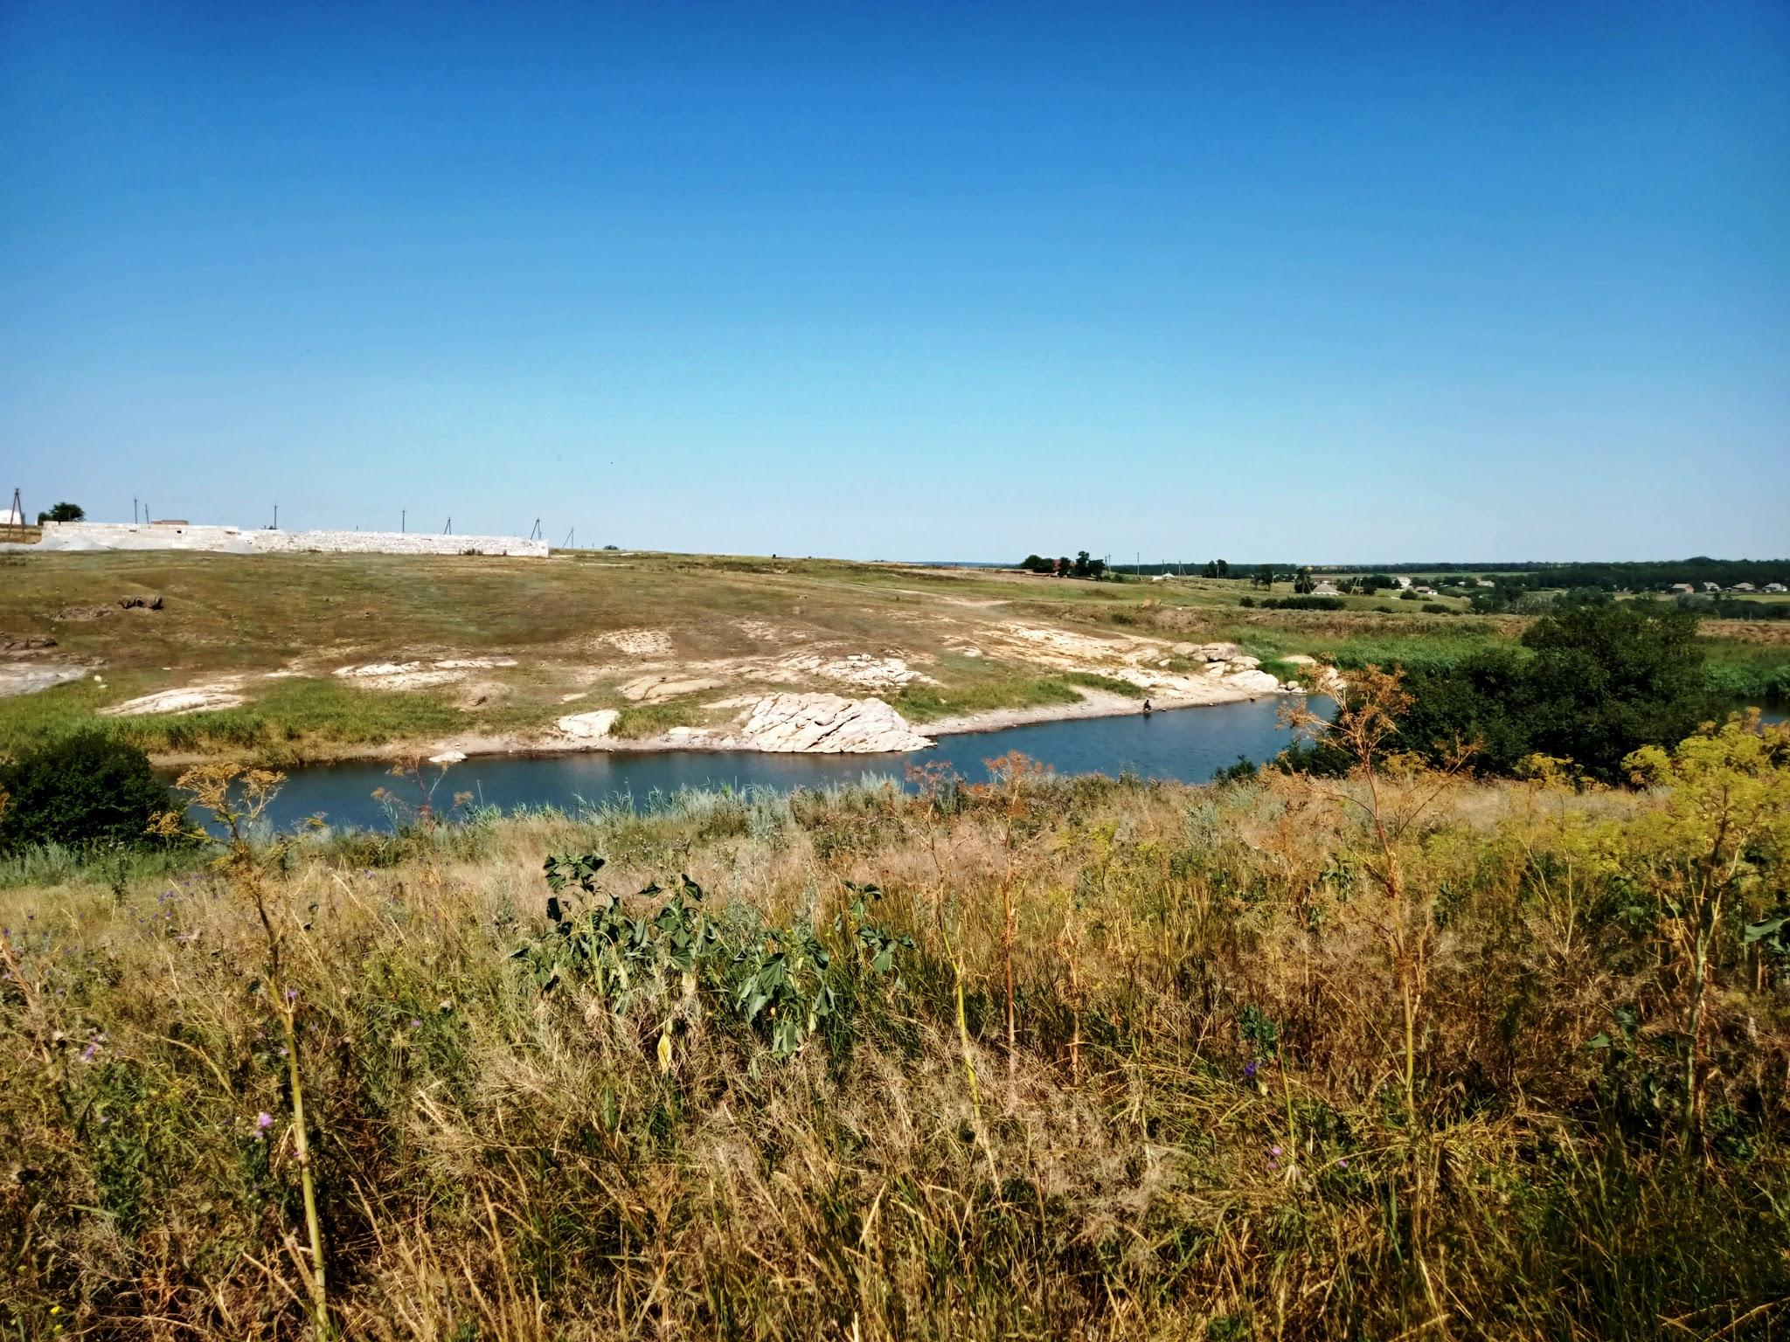
Сьогодні ми поговоримо про важливу складову природоохоронної діяльності - біосферні та природні заповідники степів України

Slide 3
Що таке біосферні заповідники?
Біосферні заповідники - це особливі території, де охороняються природні екосистеми та біорізноманіття. Вони відіграють важливу роль у збереженні унікальних ландшафтів та рідкісних видів рослин і тварин.

Slide 4
Природні заповідники степів України
Україна має кілька природних заповідників у степовій зоні, які відіграють важливу роль у збереженні цієї унікальної екосистеми. Декілька прикладів цих заповідників:

Slide 5
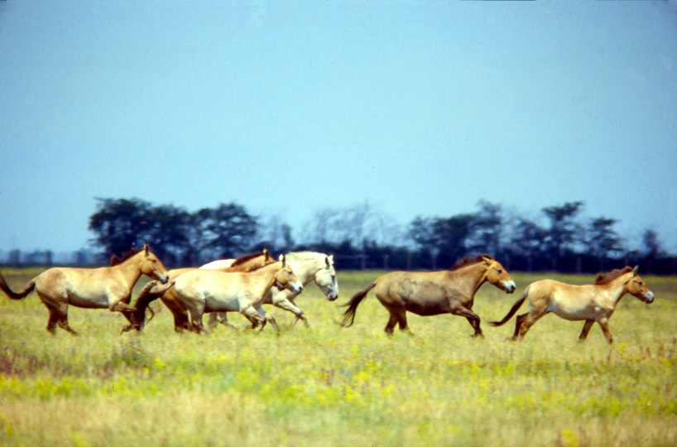
Асканія-Нова: Один з найбільших і найстаріших заповідників степової природи в Європі. Тут можна зустріти унікальні види тварин і рослин, такі як тарган казацький та тюльпан степовий.

Slide 6
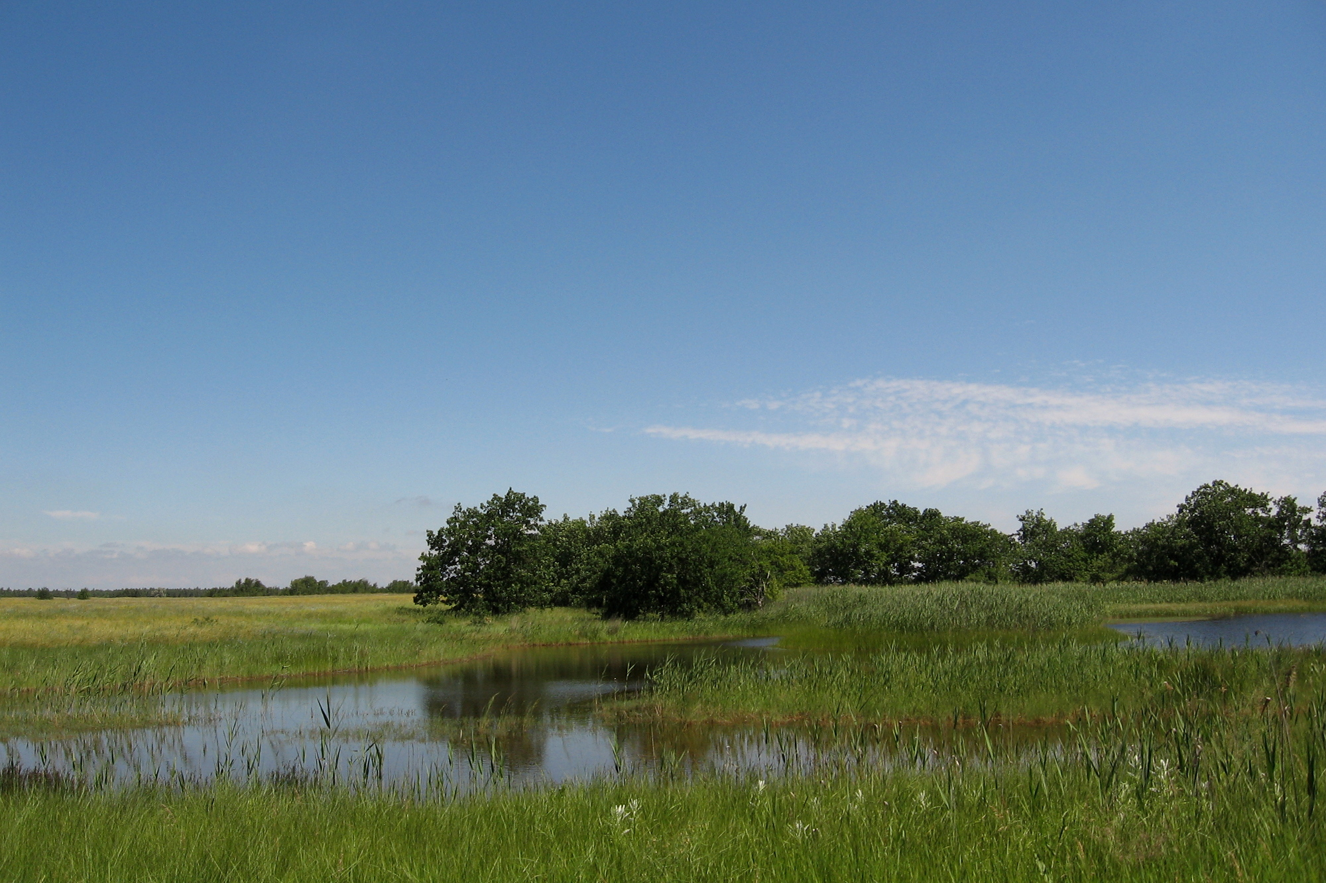
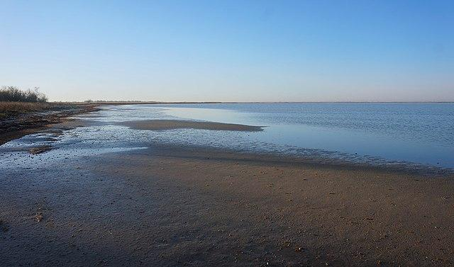
Чорноморський біосферний заповідник: Розташований на півдні України, він охоплює різноманітні природні комплекси, включаючи степи, ліси та водні біотопи.

Slide 7
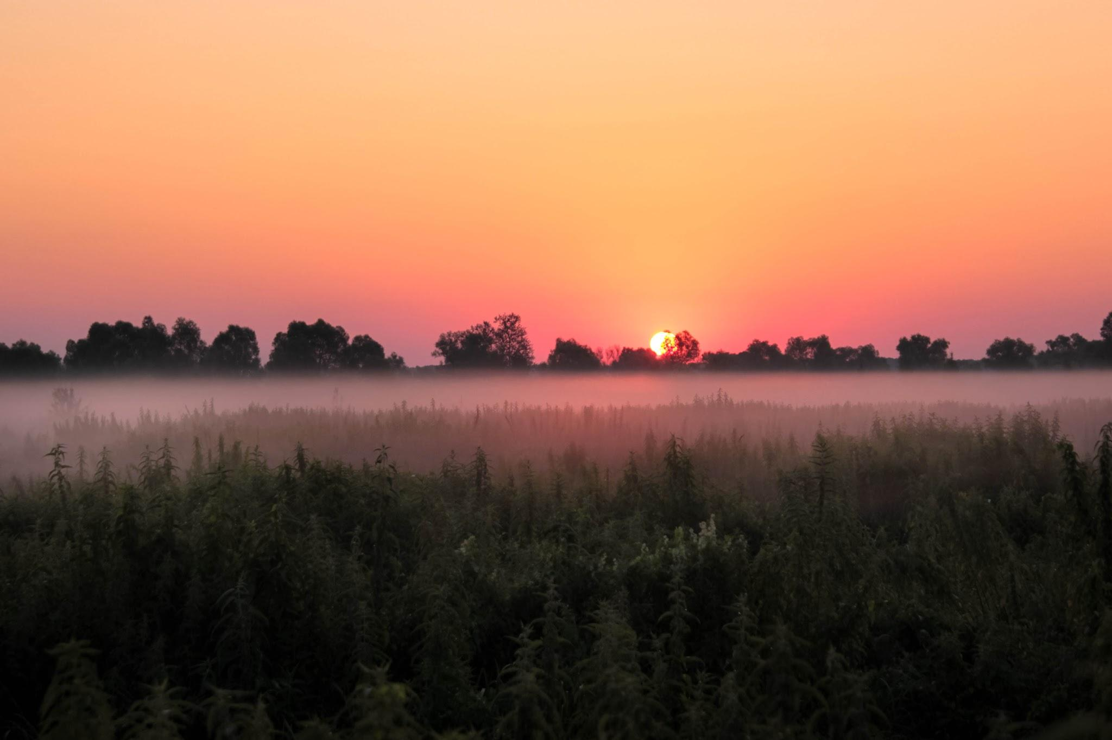
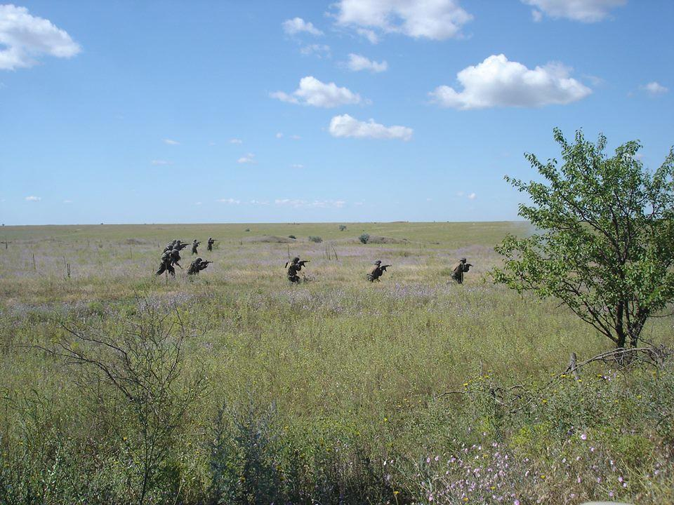
Заповідник "Карачун-Чорногора": Розташований на півдні України, він відомий своїми унікальними геологічними формаціями та різноманітними видами рослин і тварин.

Slide 8
Значення заповідників
Біосферні та природні заповідники степів України відіграють важливу роль у збереженні біорізноманіття та екологічної рівноваги. Вони є місцями наукових досліджень, освіти та екологічного туризму

Slide 9
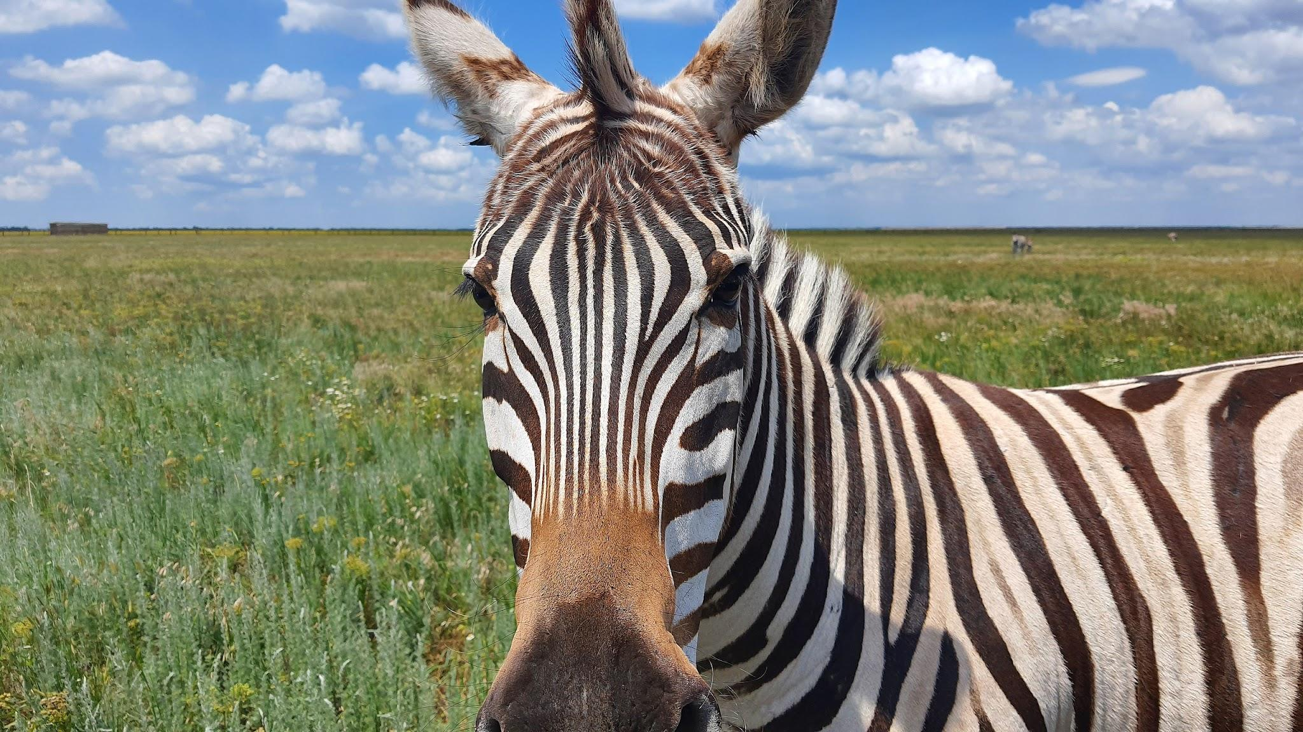
Біосферні та природні заповідники степів України є важливими складовими системи охорони природи країни. Їх збереження та ефективне управління є ключовими для збереження степової біоти та забезпечення сталого розвитку.

Slide 10
Дякую за увагу!

